Slide 1
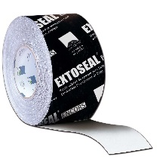
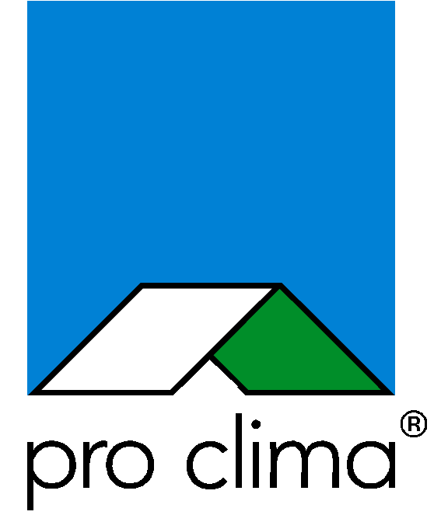
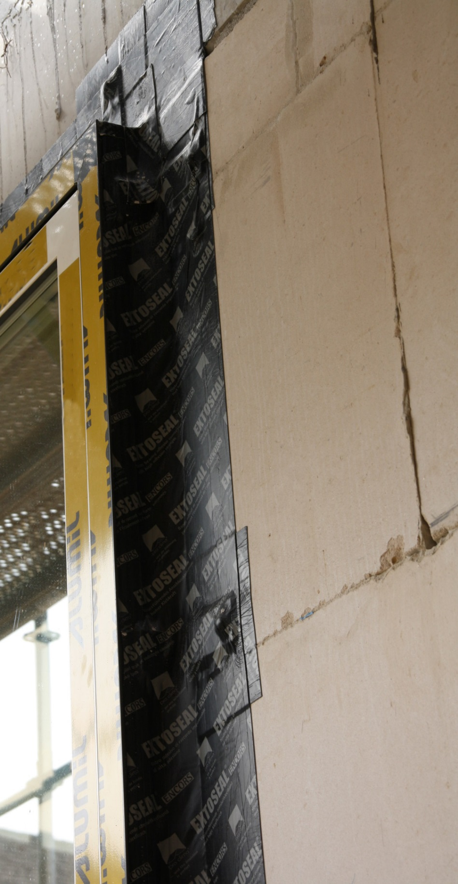
EXTOSEAL ENCORS
Zelfklevende wind- en regendichting
Beter en sneller dan bestaande oplossingen
2 x sneller geplaatst
flexibel aanpasbaar aan ondergronden en hoeken
extreem hoge kleefkracht
geen geknoei met lijm
winddicht
regendicht gegarandeerd
luchtdicht
Goedkoper
Gegarandeerd lucht-, wind- en waterdicht

Slide 2
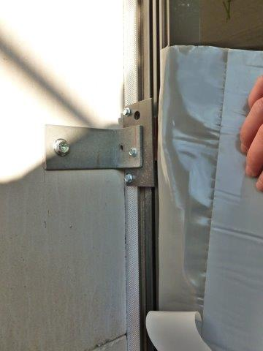
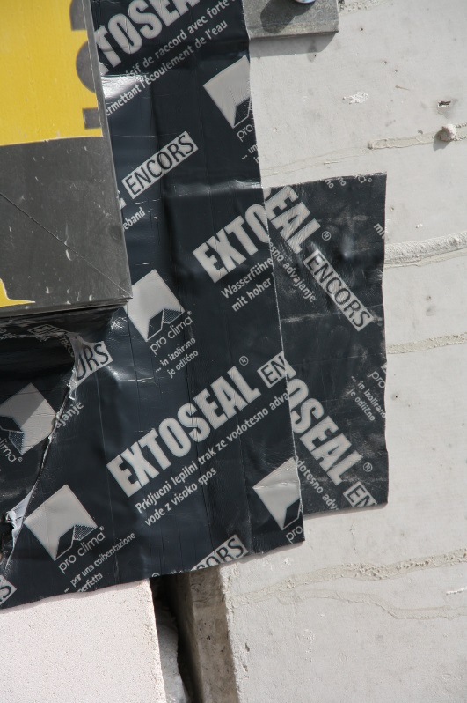
EXTOSEAL ENCORS
Toepassingen
Rondom ramen
Stap 1: ondergrond controleren en indien
nodig ontvetten of schoonmaken. Zie pagina 4
Stap 2: montage raam
Stap 3: tapen EXTOSEAL op het raam
3 kleefstroken maken plaatsing gemakkelijk
geen extra mechanische bevestiging nodig
geen lijm nodig
past zich aan de vorm van het profiel aan
dicht luchtlekken op het profiel
Stap 4: tapen op de wand
3 kleefstroken → eenvoudige plaatsing
extreme kleefkracht
hypersoepel en elastisch
! Volgorde van plaatsing: begin met de aansluiting van de onderregel, daarna de stijlen en tenslotte de bovenregel.
Stap 5: overlappen ijzers en hoeken
overkleefbaar
volgt perfect de vorm van de ondergrond
verkrijgbaar in 10, 15, 20 of 30 cm
Eindresultaat
tijdwinst en betere kwaliteit
perfect water-, wind- en luchtdicht
geen belemmering voor het plaatsen van de isolatie door de perfecte aansluiting
blijft waterdicht na nageldoorboring
Als waterkering onder dorpel (vereist volgens RAL voorschriften)
Hechting op het raam met tapestrook 1
Hechting op de muur met tapestroken 2 en 3

Slide 3
EXTOSEAL ENCORS
productsheet
Technische gegevens
Eigenschap |  | Materiaal
drager |  | elastische PE folie
lijm |  | butylrubber gemodificeerd met acrylaat
strook |  | gesiliconiseerde PE-folie, opgedeeld in 3 zones
Eigenschap | Normering | Waarde
kleur |  | folie: zwart; butylrubber: grijs
oppervlaktegewicht | DIN EN 1849-2 | ca. 1,9kg/m²
dikte | DIN EN 1849-2 | ca. 1,1mm
verwerkingstemperatuur |  | -10°C tot +35°C
temperatuurbestendigheid |  | bestendig van -20°C tot +80°C
opslag |  | koel en droog
Leveringsvorm
Art.-nr | EAN | Lengte | Breedte | VE | VE/pal. | Gewicht (kg/VE)
14134 | 4026639141347 | 20m | 15cm | 2 | 60 | 11,5kg
14135 | 4026639141354 | 20m | 20cm | 2 | 42 | 15,5kg
14732 | 4026639141325 | 20m | 30cm | 1 | 60 | 11,5kg
Randvoorwaarden
De verlijmingen mogen niet systematisch op trekkrachten belast worden. Kleefbanden stevig aandrukken voor een goede hechting. Op voldoende tegendruk letten. Wind-, luchtdichte of regenveilige verlijmingen zijn alleen realiseerbaar op plooivrij aangebrachte dampremmen resp. onderdak- en gevelbanen. De band is onder warmte-inwerking zelf sealend en zelf dichtend.

Slide 4
EXTOSEAL ENCORS
Ondergronden
Ondergronden
Voorafgaand aan het verlijmen moeten ondergronden eerst met een borstel worden schoongeveegd of met een doek stofvrij worden gemaakt.
Verlijming op bevroren of vochtige ondergronden is niet mogelijk. Er mogen geen afstotende stoffen op de te verlijmen materialen aanwezig zijn (bijv. vetten of siliconen). Ondergronden moeten voldoende stevig zijn.
Duurzame verlijming op houtderivaatplaten (spaan-, OSB en BFU-, MDF- platen). Bij de verlijming op houtvezelplaten is voorbehandeling met TESCON PRIMER RP vereist.
Aansluitingen zijn mogelijk op minerale ondergronden.
De beste bescherming van de constructie worden bereikt op kwalitatief hoogwaardige ondergronden. De geschiktheid van de ondergrond dient op eigen verantwoordelijkheid te worden gecontroleerd. Bij twijfel is het aangewezen de verlijming te testen. Het aanbrengen van de pro clima TESCON PRIMER RP verbetert de kwaliteit van de ondergrond en kan in sommige gevallen nodig zijn.
Te koop bij uw dealer
zie www.isoproc.nl
Technisch advies T. +32(0)43-8200392
info@isoproc.nl

